Slide 1




T.C.
ORMAN VE SU İŞLERİ BAKANLIĞI
SU YÖNETİMİ GENEL MÜDÜRLÜĞÜ
HİDROLOJİK MODEL ÇALIŞMALARI
Alper UĞURLUOĞLU Uzman Yardımcısı
27/05/2015

Slide 2
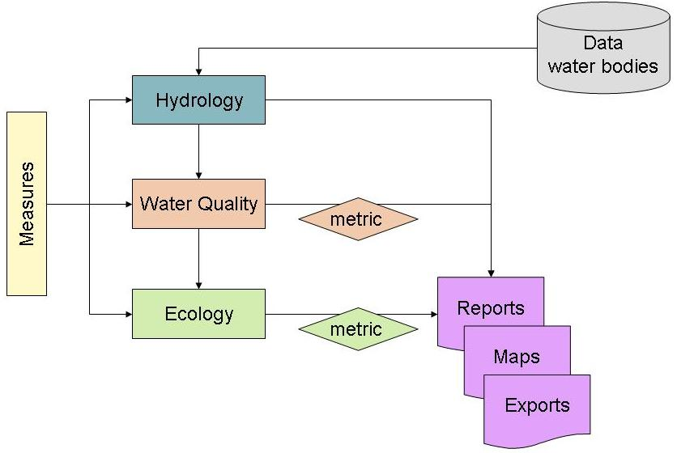
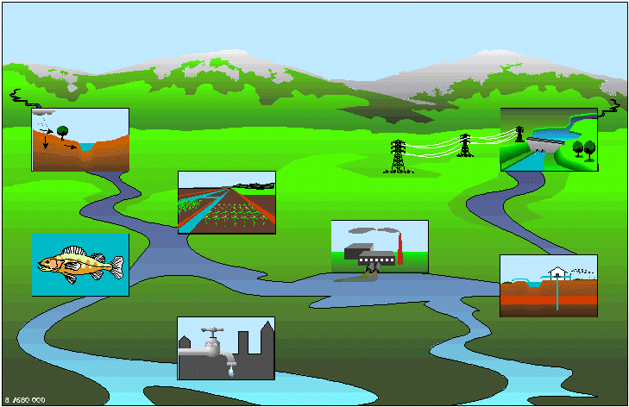
RIBASIM
HiDROLOJİ ÇALIŞMA GRUBU
Nehir Havzası Araştırıcısı
Çıktı
Girdi
WFD explorer
Senaryolar
Su Kütlesi Verileri
Hidroloji
Önlemler
Su Kalitesi
Ekoloji
Raporlar
Su Bütçesi
Haritalar
Çıktılar

Slide 3
HiDROLOJİ ÇALIŞMA GRUBU
Hidroloji
0D-RIBASIM
_{Su Kalitesi}
DELWAQ – Kararlı Akım
Ekoloji
Bilgi Kuralları
CBS haritaları
Bağlantılar
Meteoroloji
Akış
Yükler
Kirletici Parametreleri
Süreçler
Türler
EQR
EKF

Slide 4
RIBASIM Kullanım Alanları
Su ihtiyacının ve mevcudiyetinin analizinin yapılması
Farklı su kullanım faaliyetleri (sulama, hidroelektrik santralleri, içme suyu, çevresel akışlar..) sonucunda su kıtlığının su tahsisi üzerindeki niceliksel etkilerini hesaplamak
Baraj ve pompalar gibi yapıların optimum işletilmesini sağlamak
Sosyo-ekonomik ve iklim senaryolarının etkilerini niceliksel olarak belirlemek
Planlanan yatırımlarım etkilerini niceliksel olarak belirlemek
Su Kalitesinin analizi için uygun bir su bütçesi hazırlamak

Slide 5
RIBASIM modelinin Projede Kullanılma Amacı
WFD Explorer modeli için hidrolojik girdinin hazırlanması:
  WFD su kütleleri boyunca akımların belirlenmesi
  Kurak, Yağışlı ve Normal yılların kullanılması
  Mevsimsel (Çeyrek Dönemli) temelde belirlenmesi
WFD Explorer modelinde hidrolojik girdi;
  Kirletici taşınımının hesaplanması
  Doğal ve yapay akım rejimi arasındaki farkın belirlenmesi
amacıyla kullanılmaktadır.

Slide 6
RIBASIM modelinin
diğer model uygulamalarından farkı
Zaman Ölçeği (saatlik, aylık sonuçlar yerine Çeyrek Dönemli sonuçlar)
Doğruluk (gerçek akım veya su seviyelerinin kesinliği değil Akış profilinin doğruluğu önemli)
Zamansal geriye dönüş ( analizler tarihsel ve akım gözlemlerine dayalı olarak yapılabilir )
Başlangıç olarak kısıtlı zaman girdileri. Hidrolojik model diğer amaçlar için ilerleyen zamanlarda geliştirilebilir.

Slide 7
RIBASIM
Su Kaynakları yönetimi için jenerik bir modelleme yazılımıdır.
DELTARES tarafından dünya çapında araştırma enstitüleri, danışmanlık firmaları gibi kuruluşlar tarafından kullanılmaktadır.
Şu anda lisanslı bir yazılım olmakla beraber ücretsiz yazılıma dönüştürülmekte olup son olarak açık kaynak kodlu olması planlanmaktadır.
RIBASIM uygulaması şu şekilde gerçekleşmektedir.
  RIBASIM Yazılımının kurulumu
  Nehir Havzası Şematizasyonunun oluşturulması
  Şematizasyon Verilerinin yazılıma girilmesi
  Hidro-meteorolojik parametreler için zaman serilerinin oluşturulması
  Hidrolojik modelden elde edilen akım verileri veya izleme verileri

Slide 8
HiDROLOJİ ÇALIŞMA GRUBU
  RIBASIM yazılımı

Slide 9
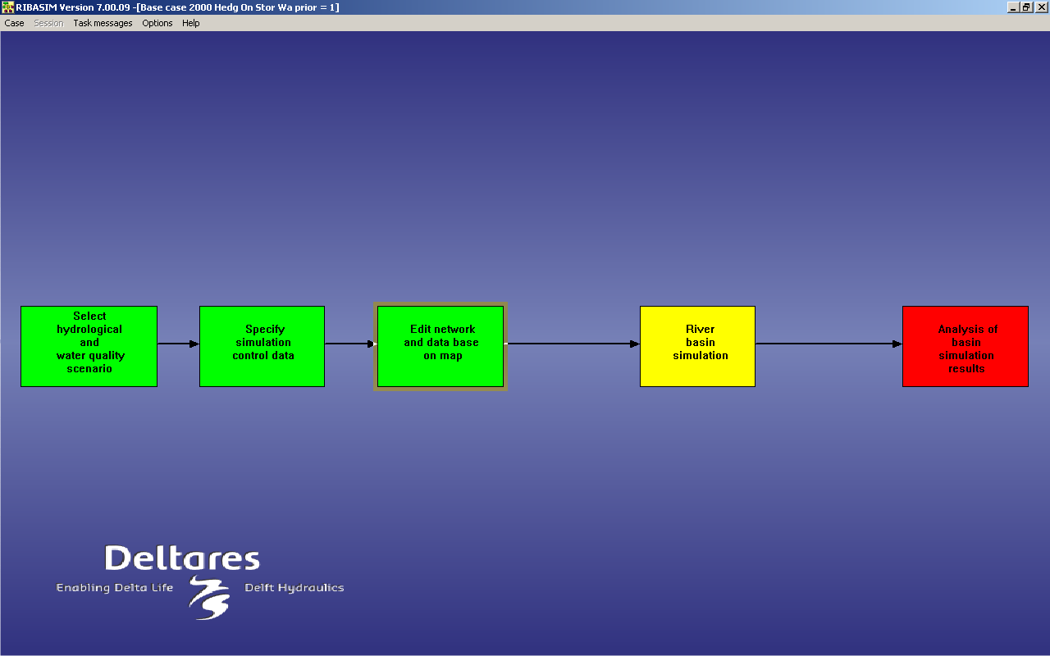
HiDROLOJİ ÇALIŞMA GRUBU

Slide 10
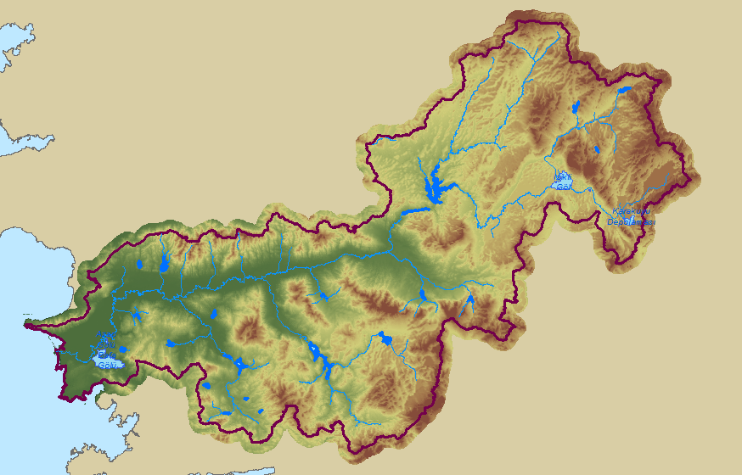
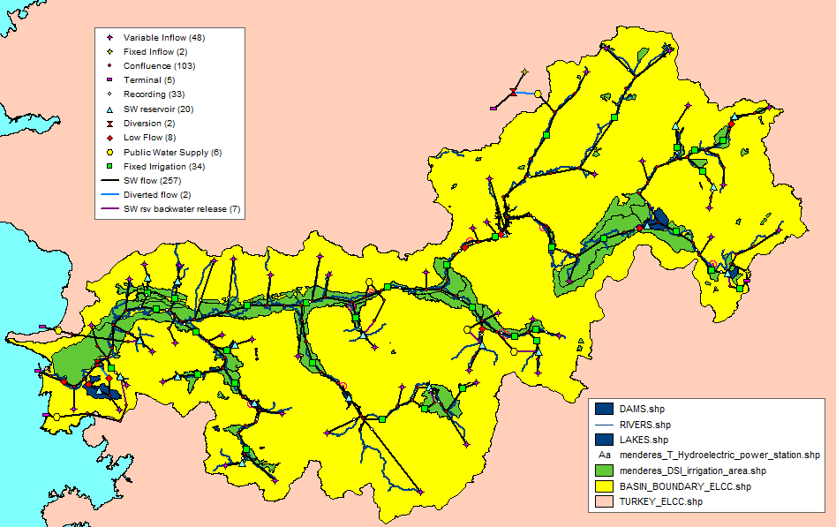
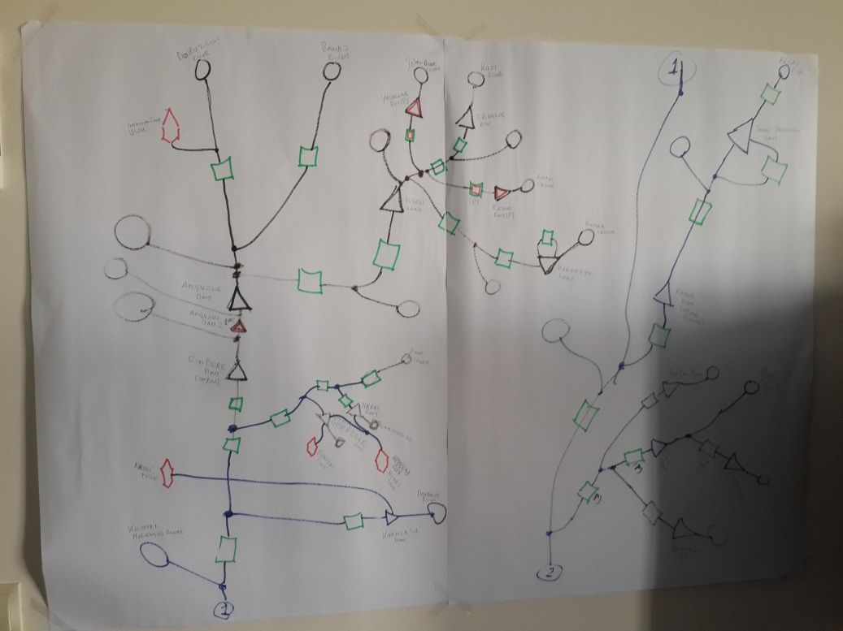
Şematizasyon Çalışmaları

Slide 11
Yağış Haritaları
Akış Kalibrasyonu
Akış Hesaplamaları
Yağış verisi İstasyonlarının haritası
(29 istasyon)
Akış istasyon Haritası(nokta)
Seçilmiş RIBASIM girdi nodeları (nokta)
Aylık Zaman Yağış Serileri (tablo)
İstasyonların membasında alt havzaların oluşturulması
Nodeların
membasında alt havzaların
oluşturulması
Konumsal interpolasyon
SYM
Alt Havzalara ait haritalar (raster)
Alt Havzalara ait haritalar (raster)
Aylık Yağış haritaları
(raster)
Althavzalardaki yağışların hesaplanması
Althavzalardaki yağışların hesaplanması
Althavzalardaki toplam yağışın aylık zaman serisi haline getirilmesi (tablo)
Althavzalardaki toplam yağışın aylık zaman serisi haline getirilmesi (tablo)
Aylık Akış zaman Serileri (Tablo)
Her althavza için yüzey akışının kalibre edilmesi
Her althavza için yüzey akışı modeli
Her bir RIBASIM node (table) için Aylık zaman serileri girdileri
Her althavza için Model katsayısının belirlenmesi (tablo)

Slide 12
Veri Çalışmaları
Veri | Verinin Mevcudiyeti | RIBASIM Modeli
Sayısal Yükseklik Modeli | İnternet üzerinden SRTM verisi | Alt havzaların üretilmesi için kullanılmıştır
Akımlar | 52 istasyon, 50% ye yakın kayıp veri and 10% sıfırlardan oluşan veri (zayıf kalite), mevcut rezervuar giriş – çıkış verileri (iyi kalite) | Girdi akım değişkeni yüzey akışı gözlemlerinden hesaplanmıştır. Veri boşlukları diğer istasyonlardan elde edilen veriler ile doldurulmuştur. Rezervuar verilerinin izleme istasyonlarıyla değiştirilmesi ile veri kalitesi arttırılmıştır.
Rezervuar Seviyeleri | Mevcut değil | Kalibrasyonu geliştirmek için kullanılabilir
Su Çekimleri | Tam değil | Sulama alanları Irrigated area partly derived from flow measurements in river
Rezervuar İşletme Kuralları | Mevcut değil | Batımetri ve mansaptaki sulama alanları ve akım gözlerimden türetilmiştir.
Buharlaşma | Bazı rezervuarlar için mevcut | Adıgüzel Barajı buharlaşma verileri diğer rezervuarlar için de kabul olarak alınmıştır.

Slide 13
RIBASIM Modeli
Ekim 2003 – Eylül 2011 ayları arasında çalışmaktadır.
1 Aylık zaman aralıklıdır.
Cindere Barajı bekletme süresi 1 aydan daha az olduğundan dolayı şematizasyondan çıkarılmıştır.
Mevcut durum ve doğal akış rejimi (barajlar ve su kullanımı hariç) hesaplanmıştır.
Her bir barajın mansaptaki en yakın sulama alanına su sağladığı kabulü yapılmıştır.
Sonuçlar aylık ve çeyrek dönemlik akışlar olarak sunulmuştur.

Slide 14
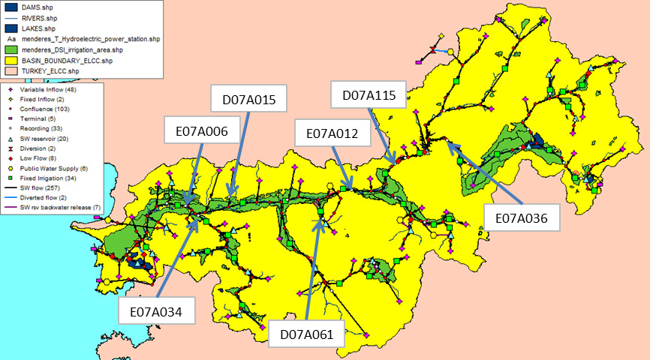
RIBASIM Sonuçları – E07A006

Slide 15
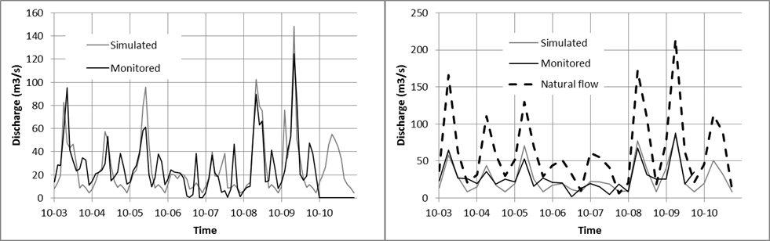
RIBASIM Sonuçları – E07A006
Daha önce yapılan çalışmalardaki kalibrasyon sonuçlarından özellikle kurak yıllar için daha iyi sonuçlar elde edilmiştir.
2004 ve 20029 yıllarındaki düşük akışlar olduğundan düşük tahmin edilmiştir.
2006 yılındaki pik değer olan durumdan fazla tahmin edilmiştir.
Bu durumun barajların işletme kurallarıyla ilgili bilgilerin kısıtlı olmasından kaynaklandığı tahmin edilmektedir.
Doğal akım özellikle pik akımlarda daha fazla görülmektedir.

Slide 16
RIBASIM Sonuçları – E07A034

Slide 17
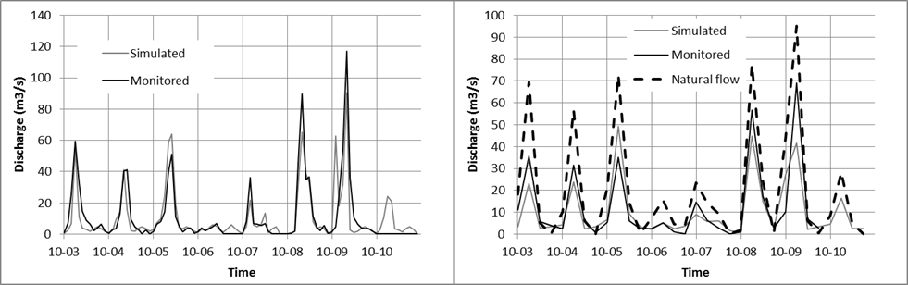
RIBASIM Sonuçları – E07A034
Kalibrasyon sonuçları oldukça doğru sonuçlar vermektedir.
Doğal akış rejimi ile yapay akış rejimi arasında daha kısıtlı bir fark görünmektedir.

Slide 18
RIBASIM Sonuçları – D07A015

Slide 19
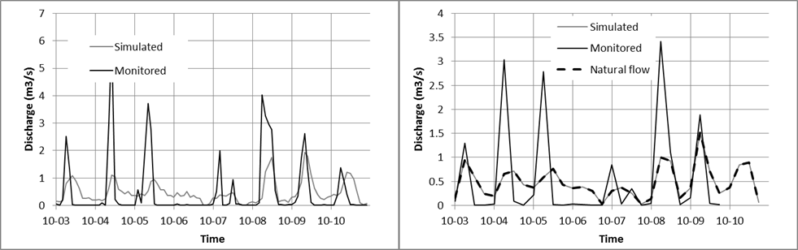
RIBASIM Sonuçları – D07A015
Kalibrasyon, ölçülen akımlarda bulunan birçok sıfır akımdan dolayı çok iyi sonuçlanmamıştır.
Ölçülmüş zaman serilerinin kullanımı mansapta gerçekçi olmayan sonuçlara neden olmaktadır.
Ölçülmüş zaman serileri Adıgüzel Barajı için hesaplanan yüzey akış derinliği verileri ile değiştirilmiştir.

Slide 20
RIBASIM Sonuçları – D07A061

Slide 21
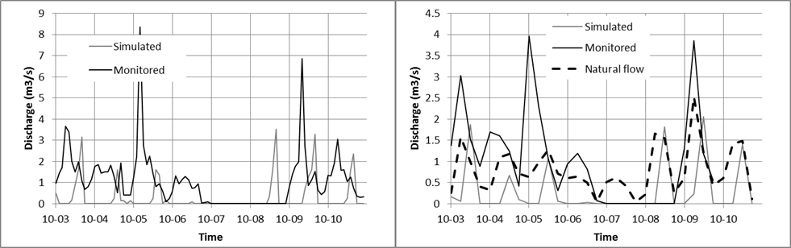
RIBASIM Sonuçları – D07A061
Kalibrasyon sonucu yeterince iyi değil
Karacasu Baraj işletim kuralları bilgisinin eksikliğinden kaynaklandığı düşünülmektedir.

Slide 22
RIBASIM Sonuçları – E07A012

Slide 23
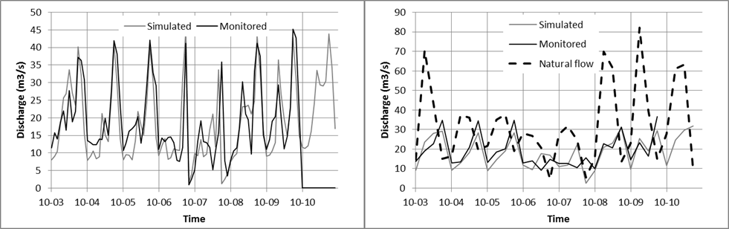
RIBASIM Sonuçları – E07A012
Cindere Barajının hemen mansabındaki Büyük Menderes Nehrine ait akışlar tamamen Sulama suyu ihtiyacına göre şekillenmektedir.
Doğal akışlar azalmakta ve pik akış zamanları kıştan yaza doğru değişmektedir.

Slide 24
RIBASIM Sonuçları – D07A115

Slide 25
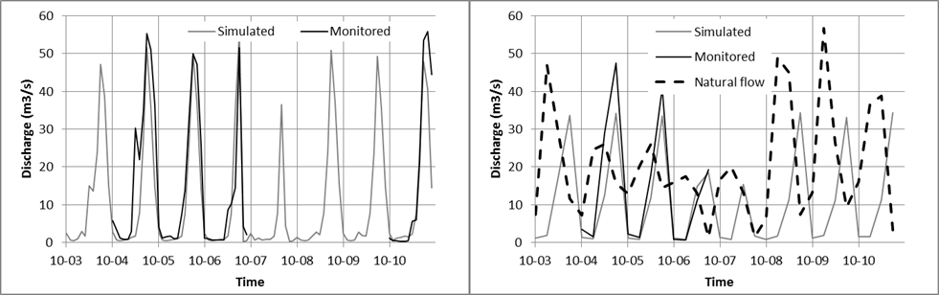
RIBASIM Sonuçları – D07A115
Cindere Barajının hemen mansabındaki Büyük Menderes Nehrine ait akışlar tamamen Sulama suyu ihtiyacına göre şekillenmektedir.
Doğal akışlar diğer barajların işletimi ile bazı yıllar azalmakta bazı yıllar artmaktadır.
Pik akışların zamanları kıştan yaza doğru değişim göstermektedir.
Kış aylarında çok düşük akımlar gözlenmektedir.

Slide 26
RIBASIM Sonuçları – E07A036

Slide 27
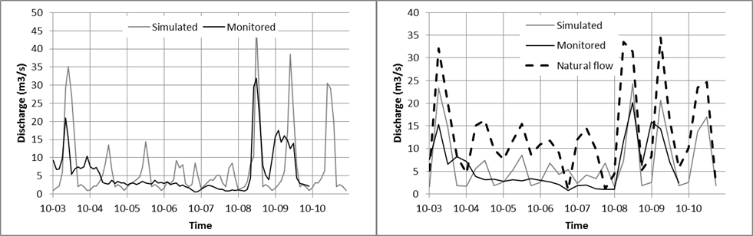
RIBASIM Sonuçları – E07A036
Ortalama yıllık akışın doğru simüle edildiği görülmektedir.
Simülasyondan elde edilen sonuçlar ölçüm sonuçlarından daha fazla mevsimsel dinamiğe sahiptir.
Işıklı gölü çıkışına ilişkin işletme bilgilerinin eksikliği bulunmaktadır.

Slide 28
Sonuçlar
RIBASIM modeli, WFD Explorer için yeterli sonuçları vermektedir.
Membada kalan nehir kollardaki sonuçlar eksik verilerin tamamlanması için diğer havzalardan kullanılan veriler nedeniyle gerçek verilerden önemli derecede farklılık göstermektedir.
Ölçülen akımlarının kalitesi ve kapsamı geliştirilebilir. Barajlar için giriş akım kayıtlarının kalitesi yeterli düzeydedir.
Rezervuar işletmesine ilişkin mansaptaki en yakın sulama alanına su arzının kabulü geçerli görünmektedir. Havzadaki Rezervuar işletimini ve depolamaları, rezervuar çıkış akımlarını koordine ederek optimize etme potansiyeli bulunmaktadır.

Slide 29
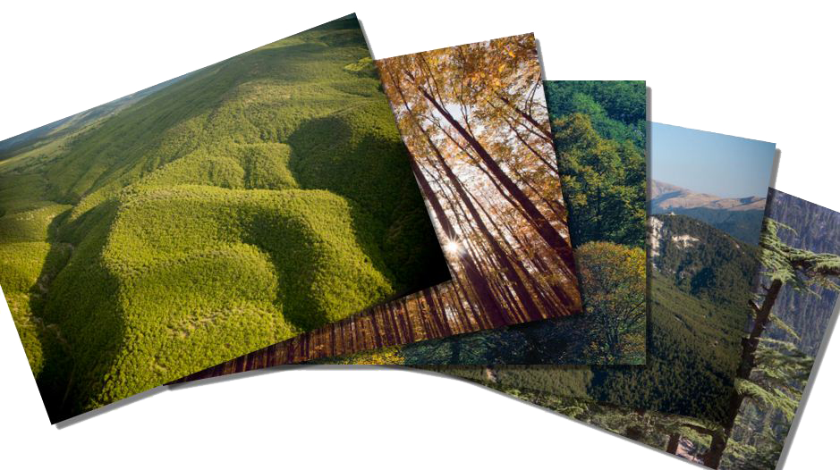

T.C.
ORMAN VE SU İŞLERİ BAKANLIĞI
SU YÖNETİMİ GENEL MÜDÜRLÜĞÜ
TEŞEKKÜR EDERİM…

